Slide 1
2011.03.22.
Online hirdetési piac
Erőss Csaba

Slide 2
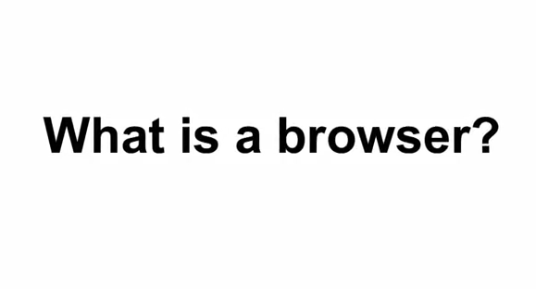
Tartalom
Miért?
Hogyan?
Kik?

Slide 3
Mit kell tudnunk az internetről

Slide 4
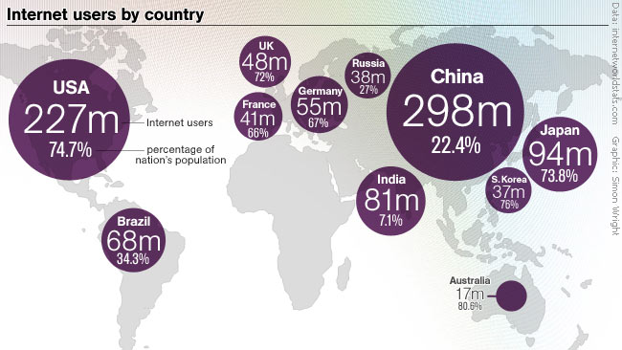
Internethasználat a világban

Slide 5
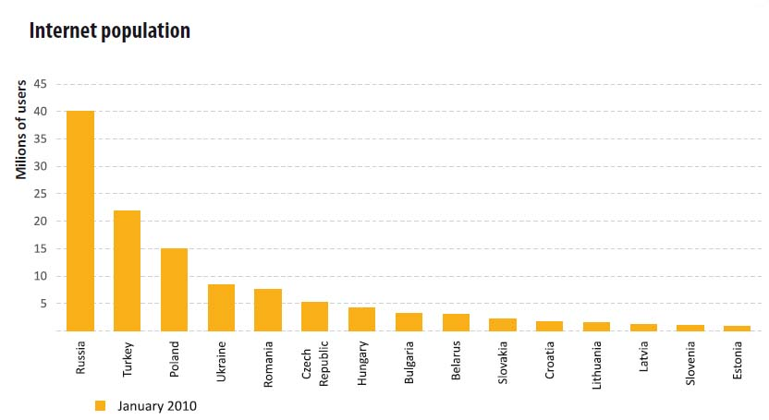
és a régióban
Forrás

Slide 6
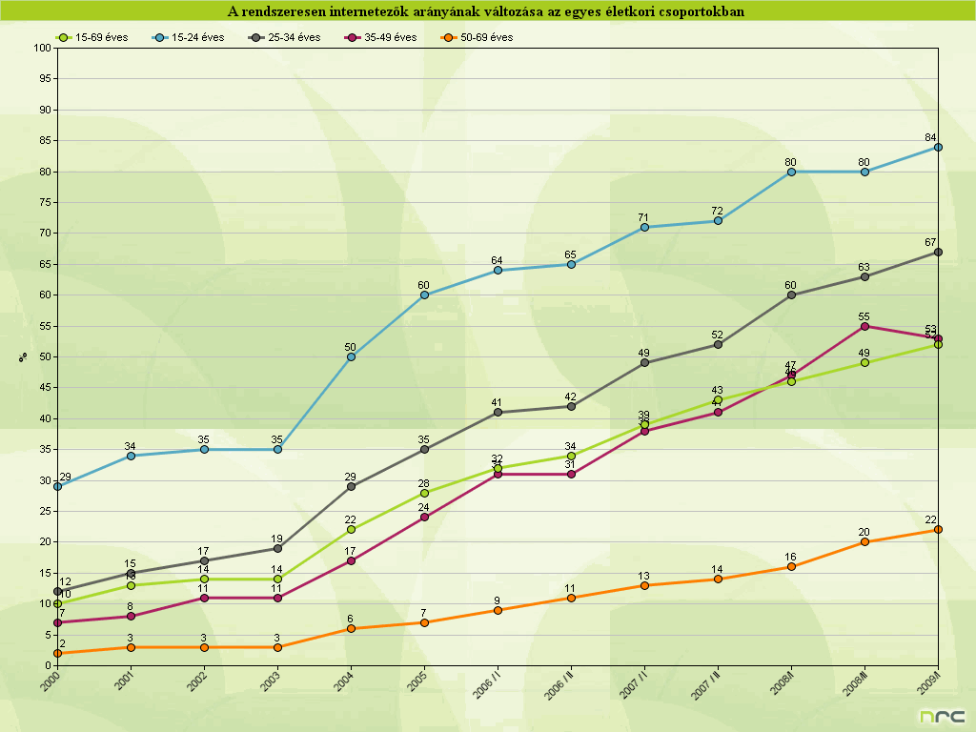
Az internet penetráció Magyarországon 55%

Slide 7
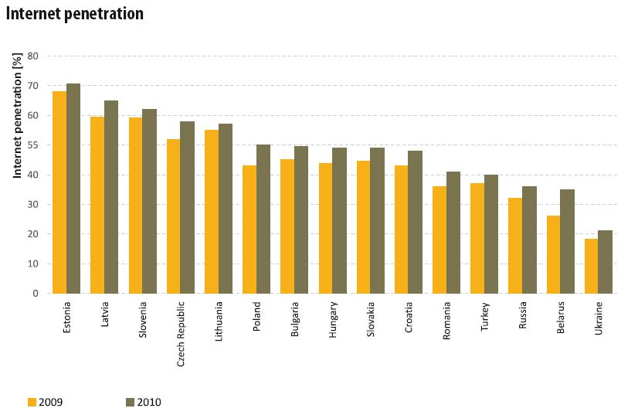
és a régióban
Forrás

Slide 8
Hazai internetezők
Forrás

Slide 9
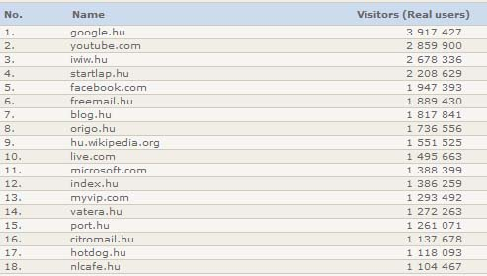
Leglátogatottabb weboldalak
2010 április
Forrás

Slide 10
Online hirdetések

Slide 13
Miben különbözik az internet
 | Előny | Hátrány
Presztízsérték | magas | sokan még mindig idegenkednek a használatától
Befogadói szituáció | kedvező, interakció | könnyű „átkapcsolni”, reklámokat nem jelenítik meg
Technikai adottságok | nagyon jó, szinte minden megvalósítható; interaktív | korszerűtlen számítógéppark (lassúság), önszabályozás
Közönség-összetétel | iskolázott, magas jövedelmű, fiatal | széles rétegek elérésére korlátozottan alkalmas
Célozhatóság | rendkívül jó
Hirdetési költség | közepes, jól kalkulálható, alacsony produkciós költség, de tervezési és médiaköltségek vannak
Rugalmasság | rugalmasan változtatható
Élettartam | Közösségi médiában „ingyenes” jelenlét | rövid, gyakori változtatás szükséges
Jogi szabályozás | Viszonylagos szabadság | erős önszabályozás, „saját törvények”, jogi szabályozás nehéz

Slide 14
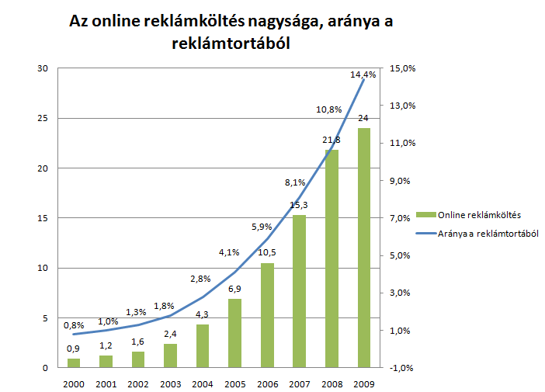
Hazai online piac
Forrás

Slide 15
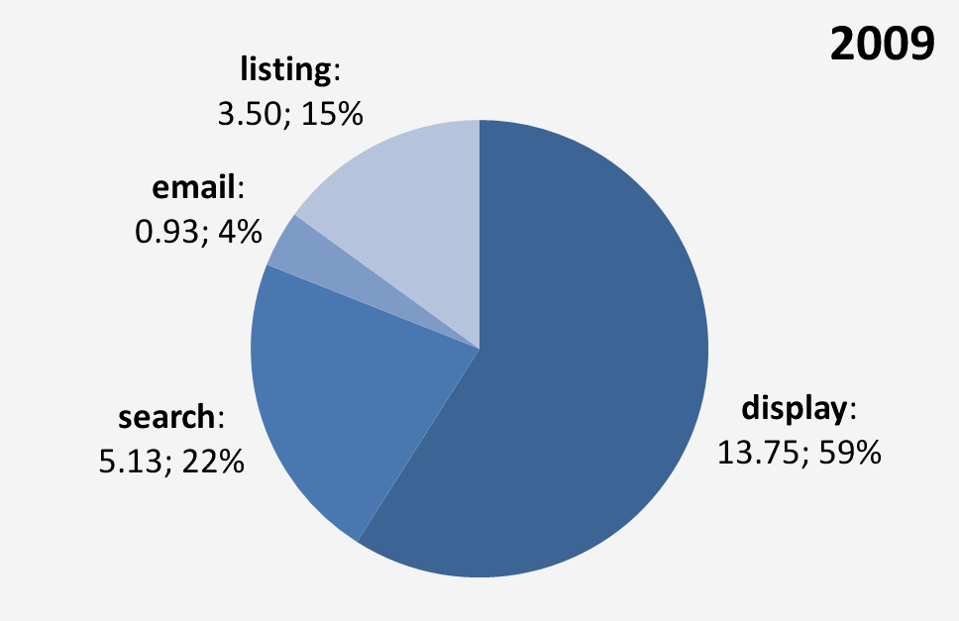
Hirdetési típusok megoszlása
Forrás
Notes:
2007: display 69%, search 8%, listing 19%, e-mail 3%

Slide 16
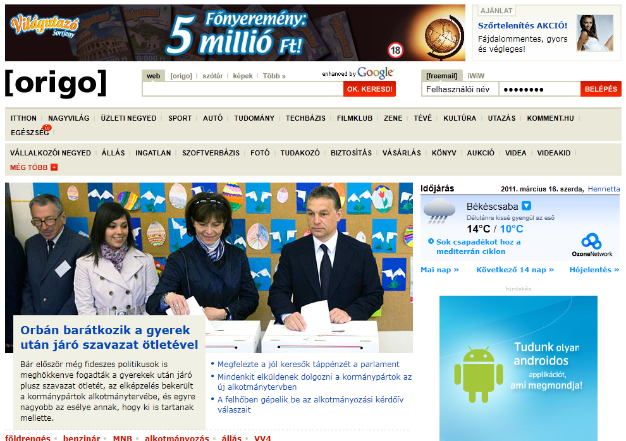
Display

Slide 17
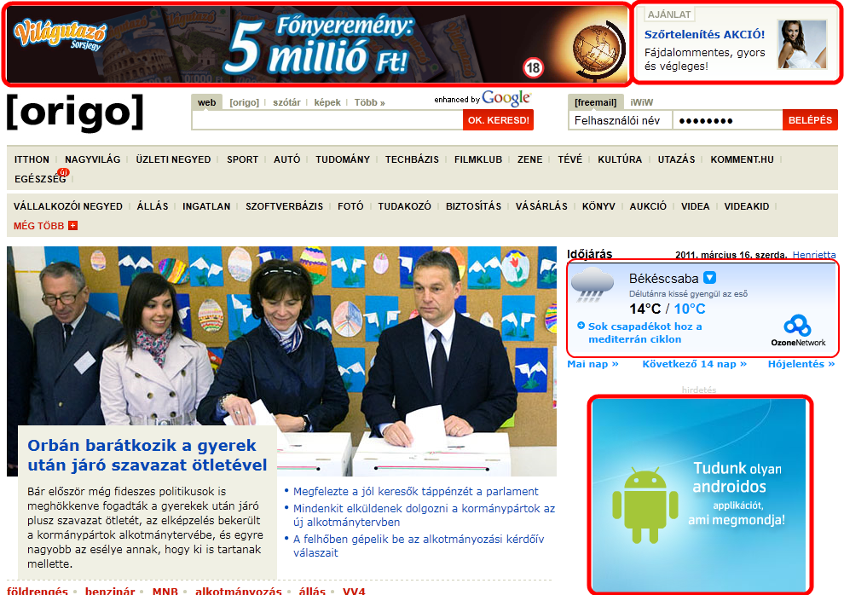
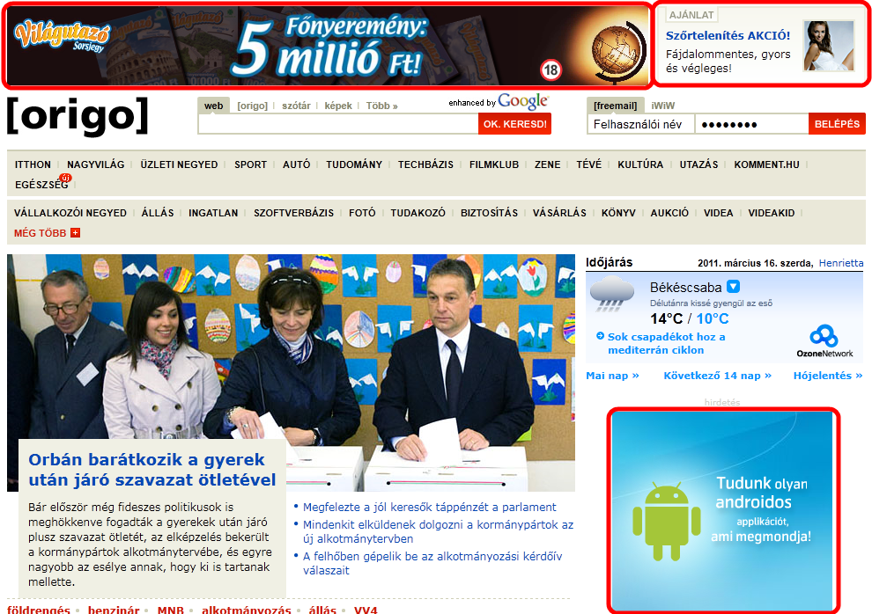
Display

Slide 18
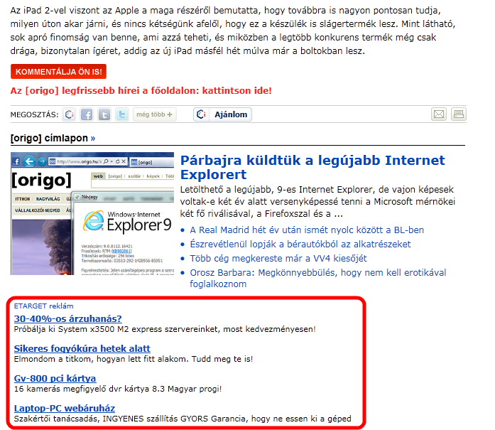
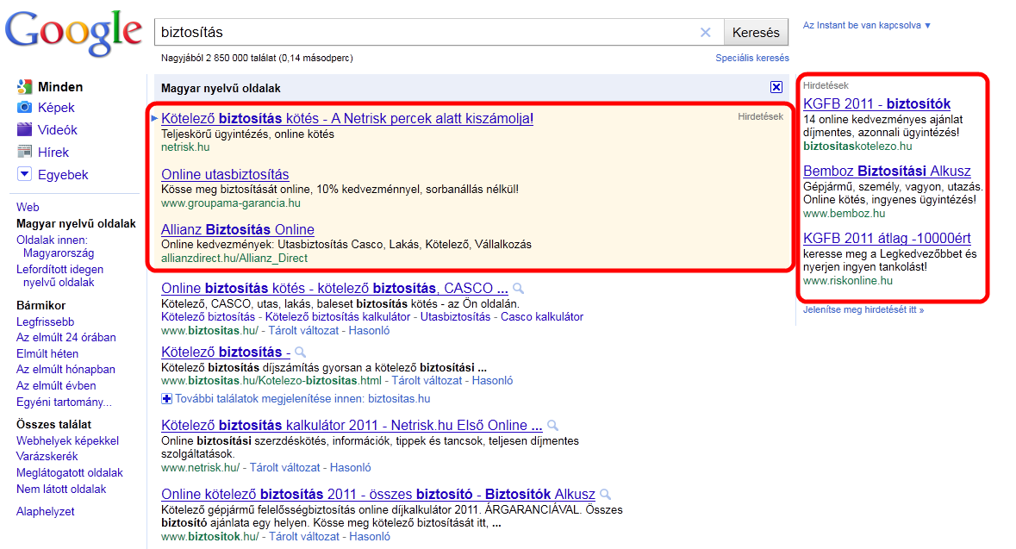
Search

Slide 19
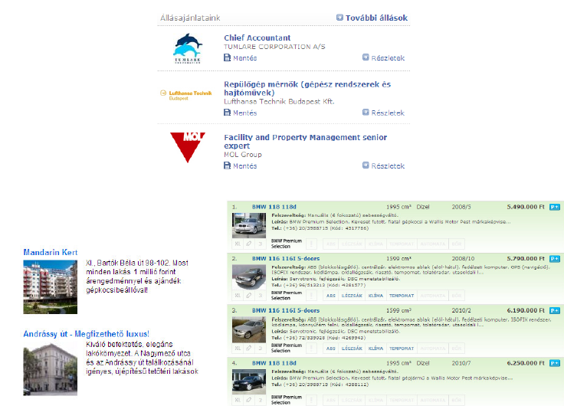
Listing

Slide 20
E-mail

Slide 21
Display-ről bővebben

Slide 22
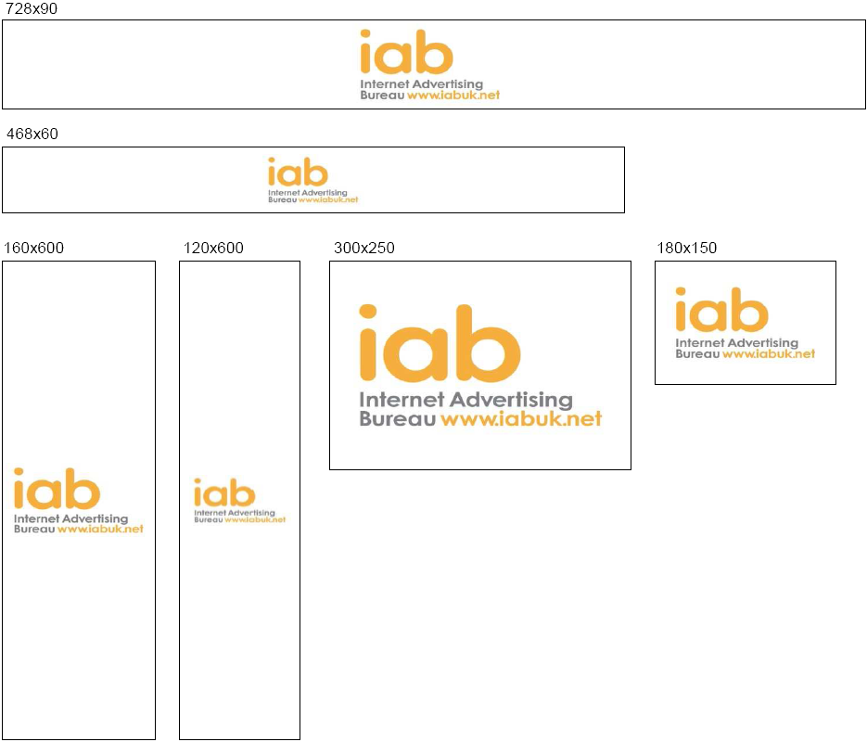
Méret a lényeg
A gyakorlatban…

Slide 23
Speciális megjelenések
Beágyazott
Az oldal tartalma mellett, között megjelenő banner
Pop-up/under
Új böngésző ablakban megnyíló banner
Interstitial
A kért oldal előtt megjelenő, teljes képernyős banner
Skyscraper (Lebegő felhőkarcoló)
Az oldal görgetésével mozgó, mindig látótérben maradó banner
Layer
A weboldal fölötti rétegen megjelenő banner
Scroll
Az oldal megnyitásakor beágyazottként jelenik meg, de görgetéskor lebegőként viselkedik, azaz folyamatosan a látótérben marad. A hirdetés bezárását követően „visszaugrik” a helyére, a beágyazott zónába, és a továbbiakban ott lesz látható.

Slide 24
Speciális megjelenések
Peel (Szamárfül)
Az a banner, mely a weboldal sarkában, egy legördülő szamárfül mögött válik láthatóvá
Expand (Méretet változtató)
Hagyományos méretű banner, mely interakció hatására a területe többszörösét veszi fel
Böngésző ablakhoz ragadó
A böngésző szélén (ált. alul) folyamatosan jelen lévő banner
Preroll/Postroll
Videó lejátszása előtt, után megjelenő hirdetés
Sidekick
Egy olyan hirdetési forma, amely egy hagyományos, oldalba beágyazott flash hirdetésből indulva félretolja az oldalt, helyet adva egy másik zónában futó, nagyobb méretű hirdetésnek. Az oldalba ágyazott kreatív egy megadott részére történő kattintással aktiválható.

Slide 25
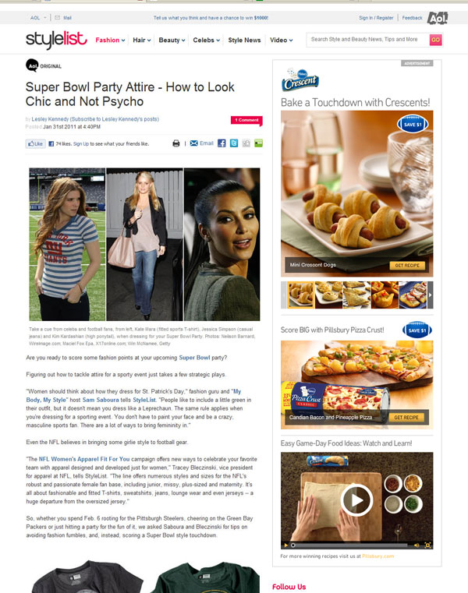
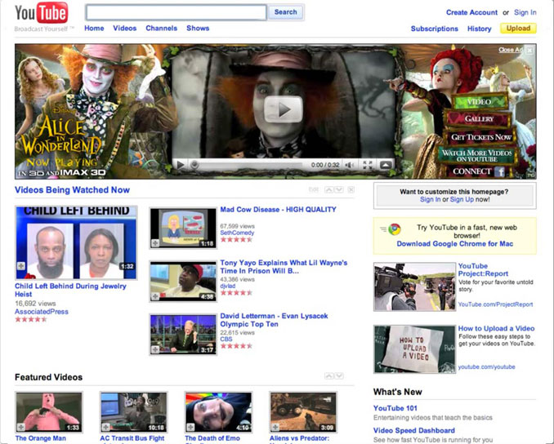
A jövő bannerei
További videók

Slide 26
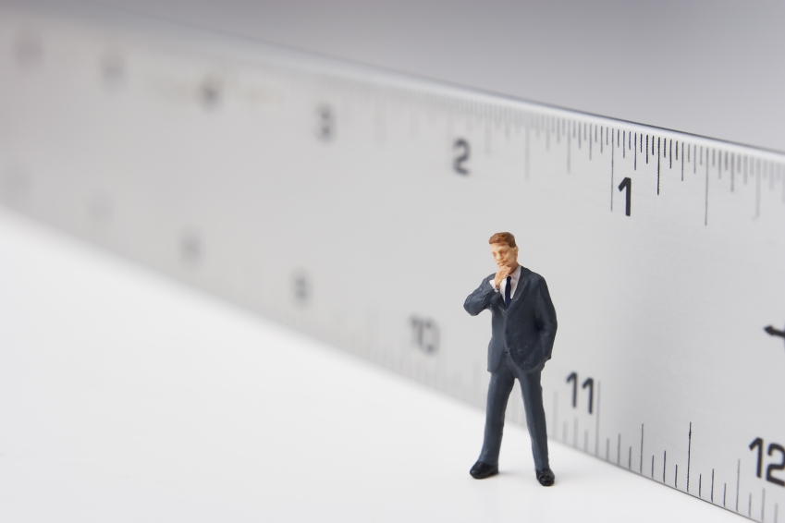
Mérhetőség

Slide 27
Mit mérünk
Kampány közben:
Adview (ADV) – Reklám megjelenés
Click-Through (CT) – Kattintás
Click-Through Rate (CTR) – Átkattintási arány
Unique Visitor (UV) – Egyedi látogató
Post-view/action – Reklámmal való találkozás utáni viselkedés
Kampány után:
Demográfiai adatok
Márkaismertség

Slide 28
Mit mérünk
Kampány közben:
Adview (ADV) – Reklám megjelenés
Click-Through (CT) – Kattintás
Click-Through Rate (CTR) – Átkattintási arány
Unique Visitor (UV) – Egyedi látogató
Post-view/action – Reklámmal való találkozás utáni viselkedés
Optimalizáció!
Kampány után:
Demográfiai adatok
Márkaismertség

Slide 29
Célozhatóság

Slide 30
Célozhatóság
Böngésző
Domain
Dátum/Idő
Gyakoriság
Keresőszó
Bővítmények
GeoIP
Konkurencia kizárás
Képernyő felbontás
Mobil
Operációs rendszer
Felhasználói adatbázis
…M.O.R.E.

Slide 31
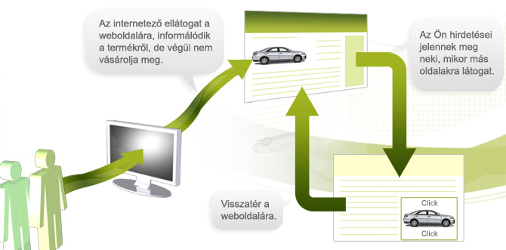
M.OR.E.
Retargeting

Slide 32
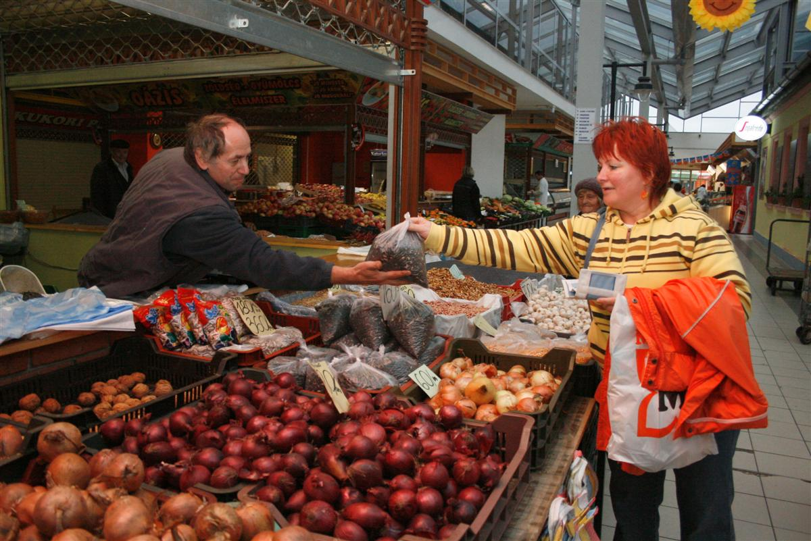
Az online hirdetési piac felépítése

Slide 33
A hirdetés útja a felhasználóig
Marketing célok megfogalmazása
Kampány-
Kreatív-
Média-
stratégia
Hirdetések megjelenítése
Targetálások biztosítása
Tartalom
Közönség a hirdető számára
A hirdetést:
Látja (ADV)
Kattint (CT)
Elmegy a céloldalra (Post-action)

Slide 34
…és vissza
Kampány értékelése
Statisztika alapján a hirdetések optimalizálása
Független statisztika a szereplők számára a kampány futása közben
Kampányjelentés a kampány végén
Hirdetési helyek értékelése
Statisztika a tevékenységéről
Ez alapján később hirdetések a számára

Slide 35
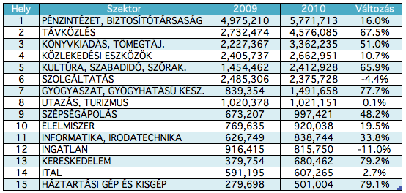
Hirdetők
Forrás

Slide 36
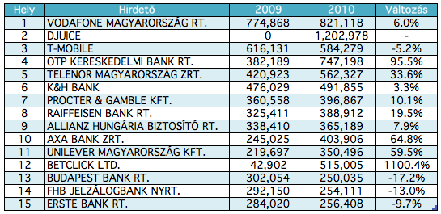
Hirdetők
Forrás

Slide 37
Ügynökségek

Slide 38
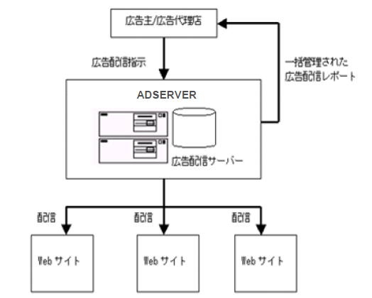
Adserver

Slide 39
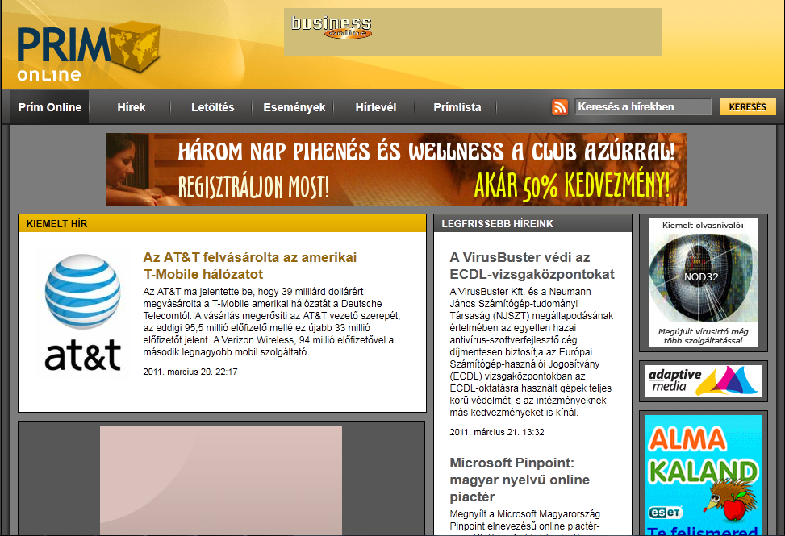
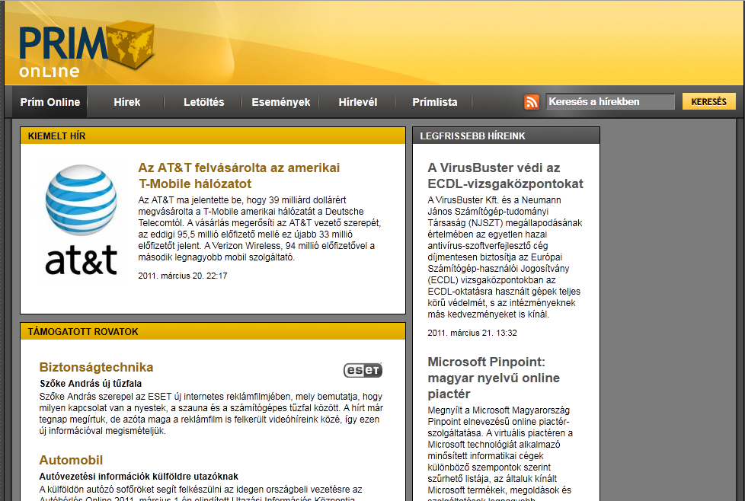
Adserver

Slide 40
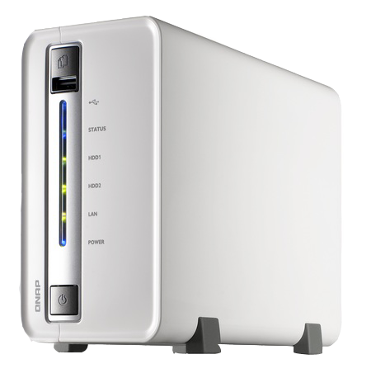
Adserver a gyakorlatban
Weboldal szervere
Adserver

Slide 41
Adserver

Slide 42
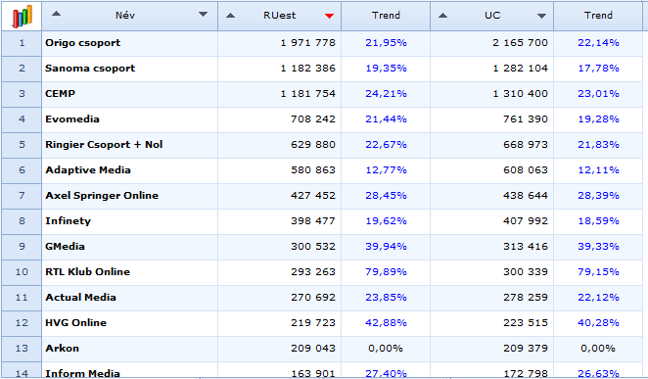
Weboldalak
Forrás
Notes:
Evo: hírkereső, telesport, mtv Adaptive: Port.hu, msn, hetiválasz

Slide 43
Weboldalak
Forrás

Slide 44
Köszönöm a figyelmet!
Erőss Csaba cseross@adverticum.com
adverticum.com
twitter.com/adverticum
adserver.blog.hu
facebook.com/Adverticum
A prezentáció elérhető:
www.adverticum.com/szekroadshow

